Slide 1
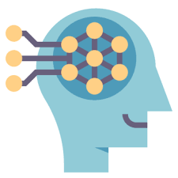
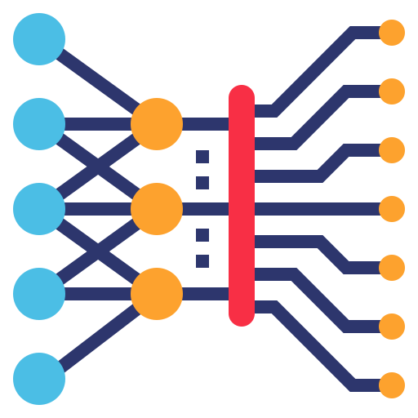
Algoritmos para Treinamento
Supervisionado
Prof. Dr. Diego Bruno
Education Tech Lead na DIO Doutor em Robótica e Machine Learning pelo ICMC-USP

Slide 2

Vamos trabalhar com algoritmos…
Prof. Dr. Diego Bruno
Machine Learning

Slide 3
O aprendizado supervisionado é a tarefa de aprendizado de máquina que consiste em aprender uma função que mapeia uma entrada para uma saída com base em pares de entrada-saída de exemplo.
Algoritmos

Slide 4
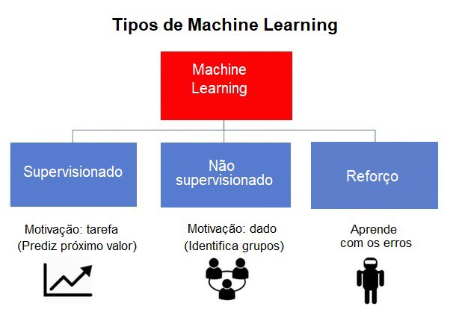
Algoritmos

Slide 5
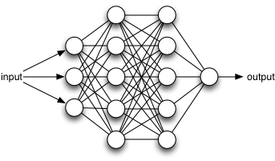
O algoritmo Backpropagation
Basicamente, a rede aprende um conjunto pré-definido de pares de exemplos de entrada/saída em ciclos de propagação/adaptação.

Slide 6
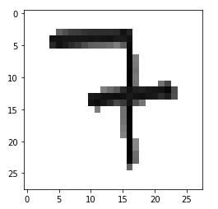
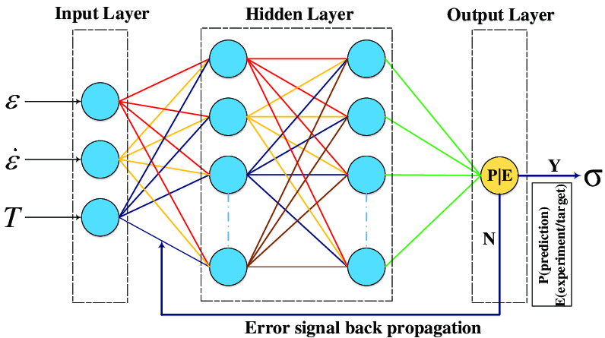
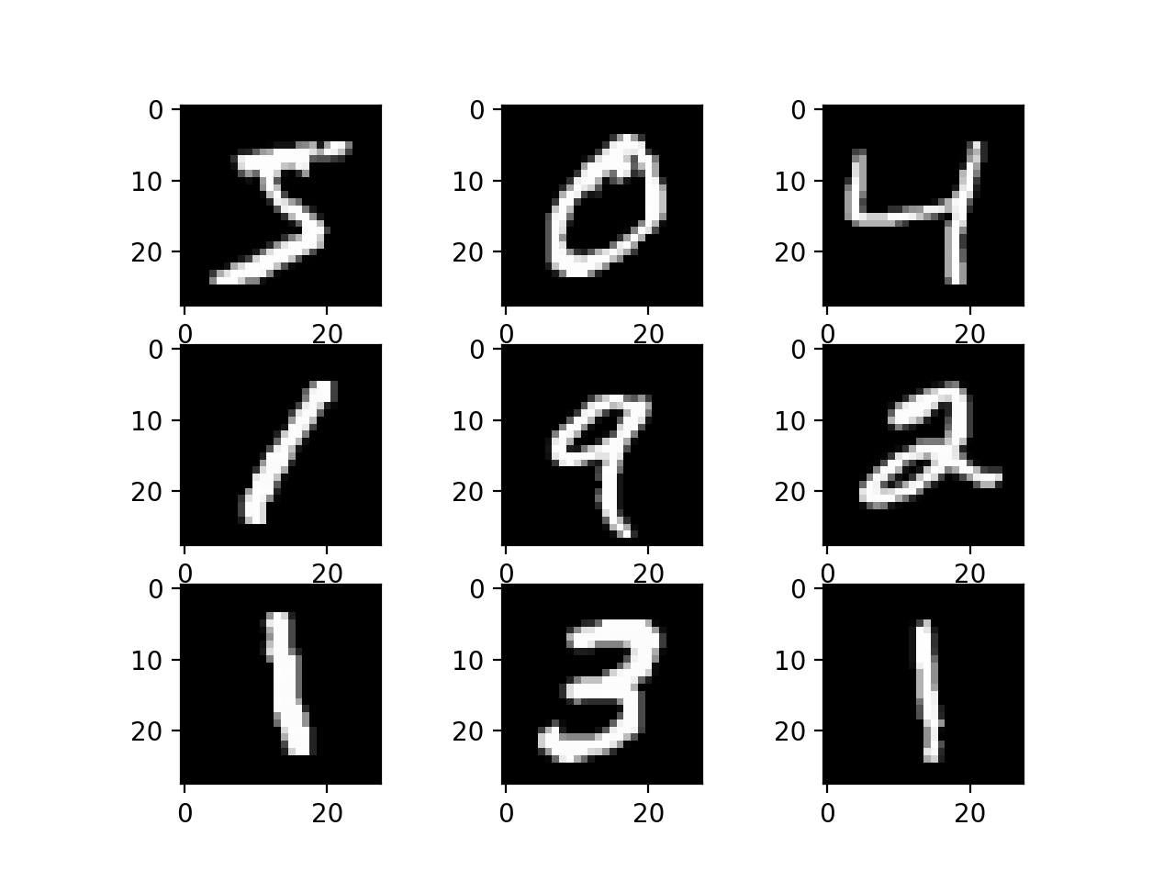
O algoritmo Backpropagation
Depois que um padrão de entrada foi aplicado como um estímulo aos elementos da primeira camada da rede, ele é propagado por cada uma das outras camadas até que a saída seja gerada.

Slide 7
Obrigado!
Machine Learning
Prof. Dr. Diego Bruno

